Slide 1
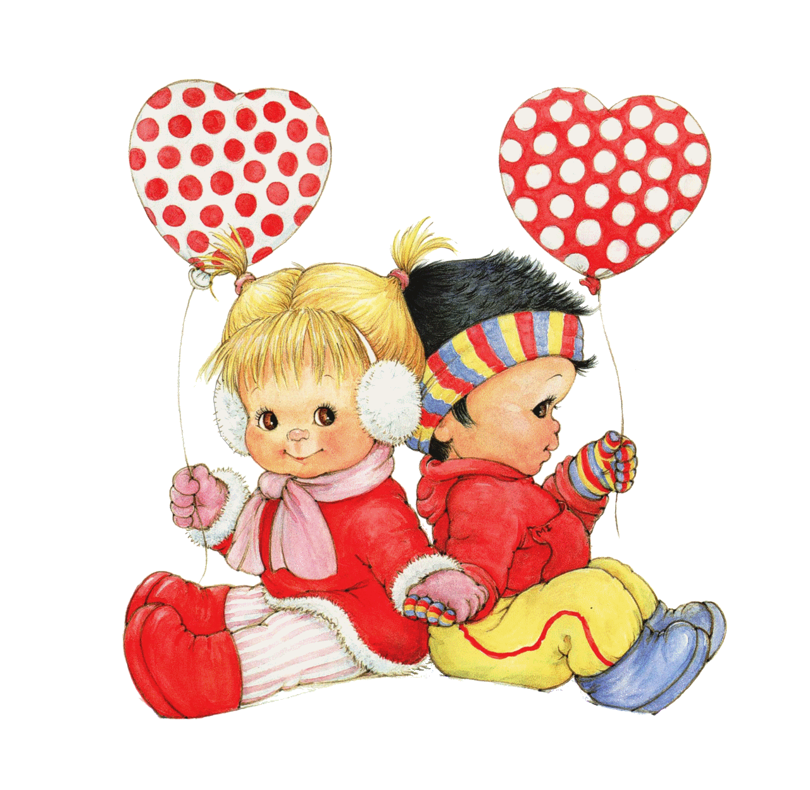
Отчет группы «Солнышко» «Социально-коммуникативное направление развития дошкольников»
Подготовила воспитатель МАДОУ № 59,
Борисова Елена Владиславовна
2015 год

Slide 2
Основная цель: позитивная социализация детей дошкольного возраста, приобщение детей к социокультурным нормам, традициям семьи, общества и государства
Задачи социально-коммуникативного развития
Усвоение норм и ценностей, принятых в обществе, включая моральные и нравственные ценности
Развитие общения и взаимодействия ребёнка со взрослыми и сверстниками Формирование готовности к совместной деятельности со сверстниками Становление самостоятельности, целенаправленности и саморегуляции собственных действий
Развитие социального и эмоционального интеллекта, эмоциональной отзывчивости, сопереживания
Формирование уважительного отношения и чувства принадлежности к своей семье и к сообществу детей и взрослых в Организации
Формирование позитивных установок к различным видам труда и творчества Формирование основ безопасного поведения в быту, социуме, природе

Slide 3
Стимулировать развитие инициативности и самостоятельности ребёнка в речевом общении со взрослыми и сверстниками, использование в практике общения элементов описательных монологов и объяснительной речи. Развивать потребность в деловом и интеллектуальном общении со взрослым. Развивать ситуативно-деловое общение со сверстниками во всех видах деятельности. Развивать умение воспринимать и понимать эмоции собеседника и адекватно реагировать на них. | Обогащать содержание сюжетных игр детей на основе впечатлений о жизни, труде людей, их отношениях («Семья», «Магазин», «Моряки» и т. д.) Развивать умение обмениваться ролями в совместной игре с воспитателем, включать детей в разные ролевые диалоги. Способствовать переносу освоенного в совместной игре с воспитателем опыта в самостоятельные игры. Создавать условия для создания игровой обстановки с использованием реальных предметов и их заместителей. Воспитывать доброжелательные отношения между детьми, интерес к общему замыслу и согласованию действий. | Обогащение представлений детей об основных источниках и видах опасности в быту, на улице, в природе, в общении с незнакомыми людьми. Ознакомление детей с простейшими способами безопасного поведения в разнообразных опасных ситуациях. Формирование знаний о правилах безопасного дорожного движения в качестве пешехода и пассажира транспортного средства. Развитие умений и навыков безопасного поведения у детей в разнообразных опасных ситуациях. Закрепление умений и навыков безопасного поведения в условиях специально организованной и самостоятельной деятельности. Развитие осознанности и произвольности в выполнении основных правил безопасного поведения в быту, на улице, в природе, в общении с незнакомыми людьми Формирование осторожного и осмотрительного отношения к потенциально опасным ситуациям. | Формировать представления о профессии на основе ознакомления с конкретными видами труда; помочь увидеть направленность труда на достижения результата и удовлетворения потребностей людей. Воспитывать уважение и благодарность к взрослым за их труд, заботу о детях; воспитывать ценностное отношение к предметному миру как результату человеческого труда; накапливать опыт бережного отношения к воде, электричеству, продуктам питания, материалам для детского творчества. Вовлекать детей в простейшие процессы хозяйственно-бытового труда – от постановки цели до получения результата труда и уборки рабочего места. Способствовать развитию самостоятельности, желание брать на себя повседневные трудовые обязанности в условиях детского сада и семьи.

Slide 4
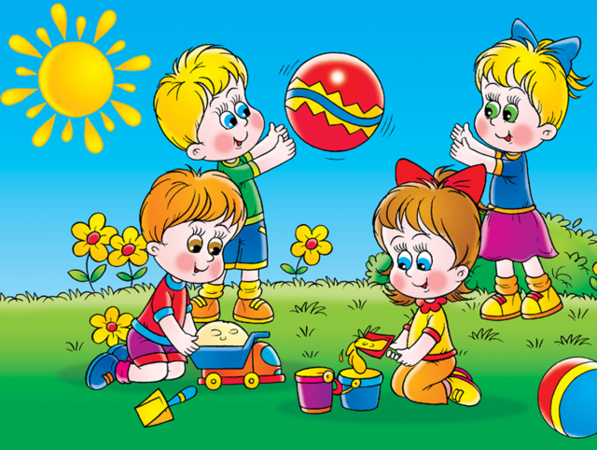
Основные направления реализации образовательной области «Социально ‐ коммуникативное развитие»

Slide 5
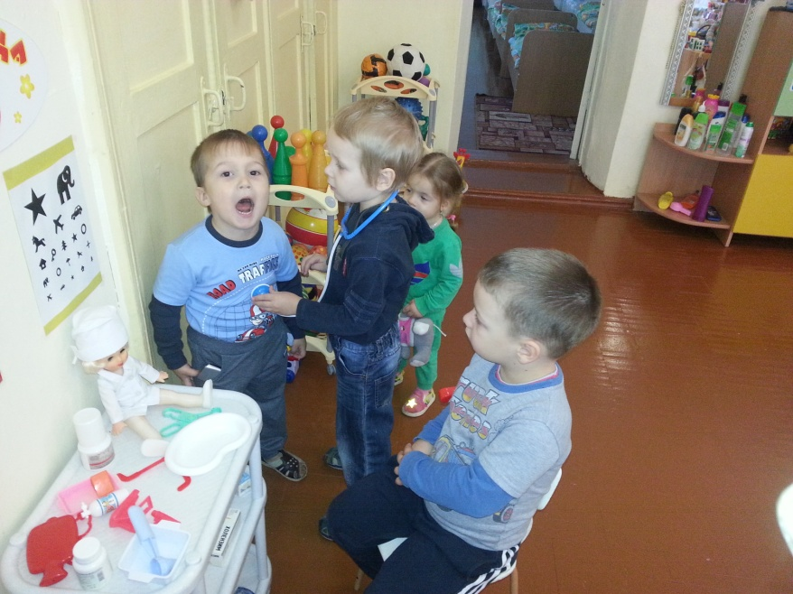
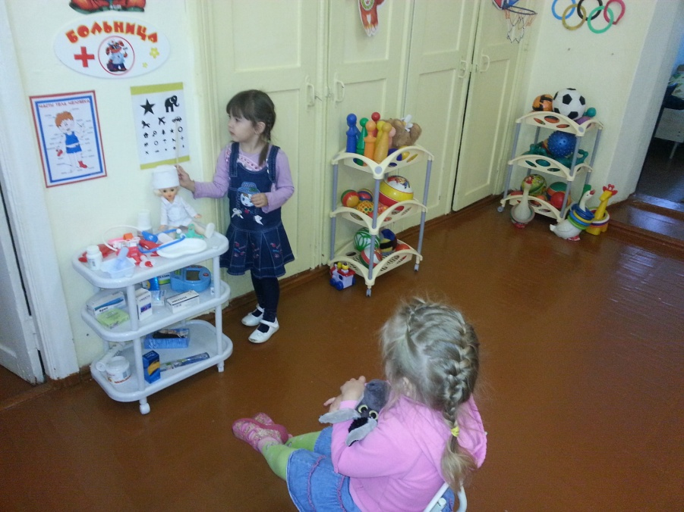
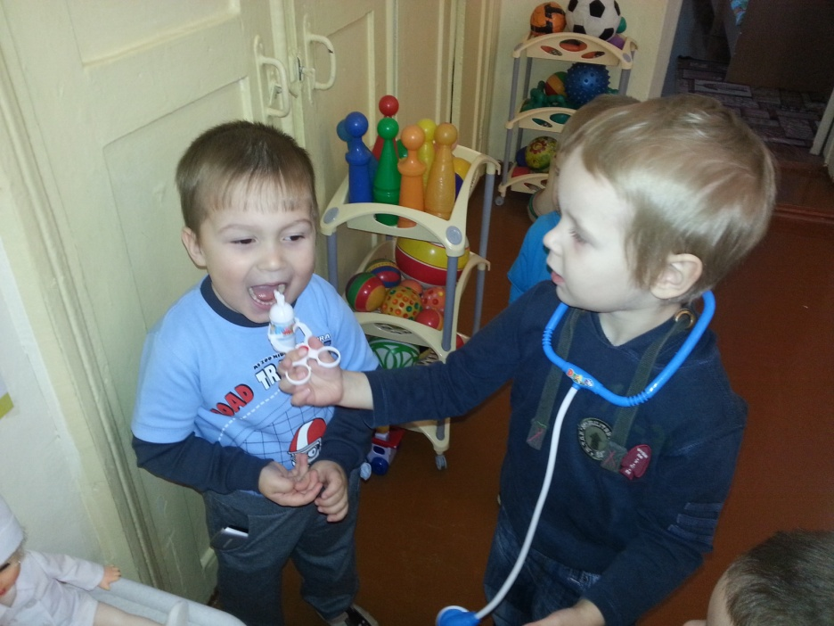
Развитие игровой деятельности детей с целью освоения различных социальных ролей

Slide 6
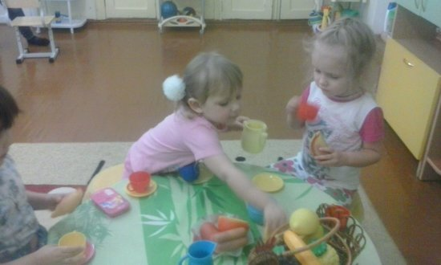
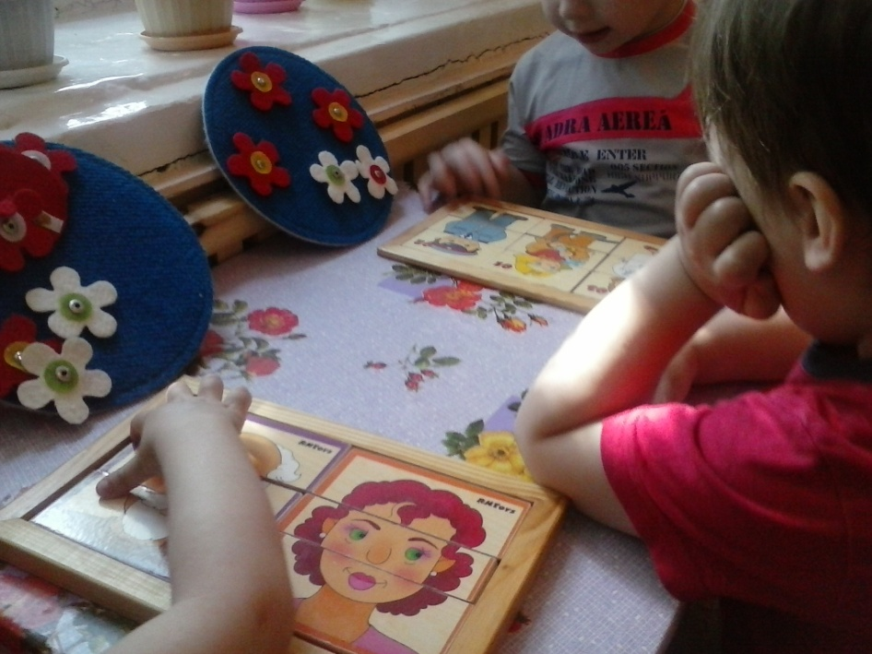
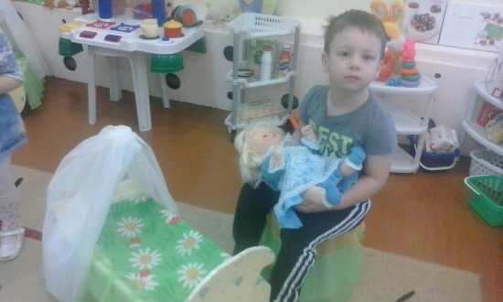
Дидактические и сюжетно-ролевые игры: «Моя семья» «Кто кем работает?"

Slide 7
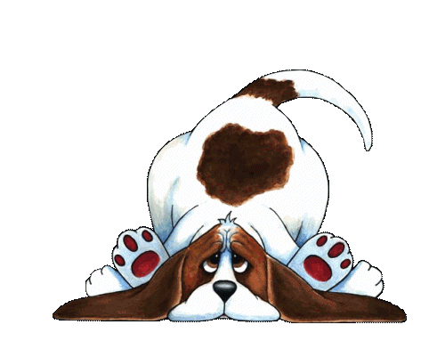
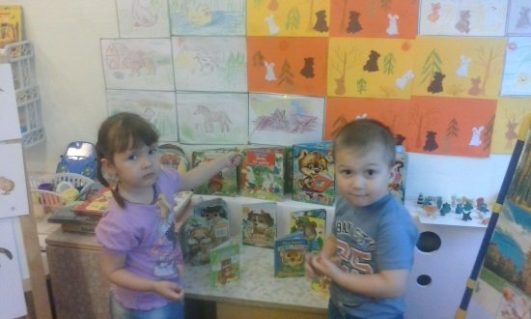
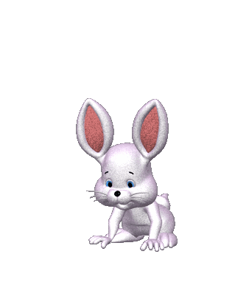
Поисково – познавательный проект «В мире животных»

Slide 8
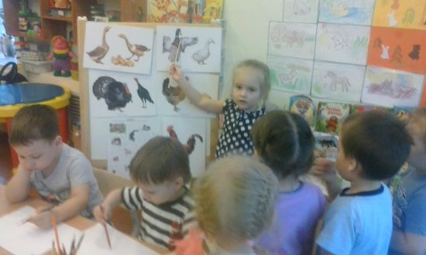
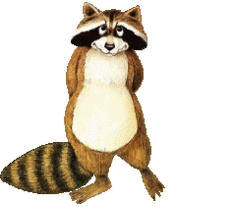
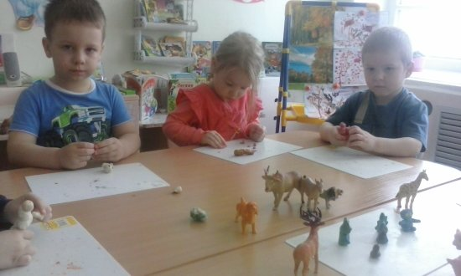
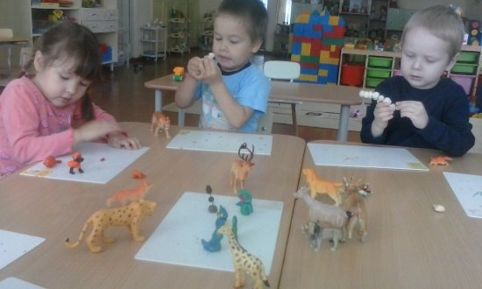
Цель: расширить знания детей о диких и домашних животных, о внешнем виде и среде обитания.
Проблемные вопросы:
Чем отличаются домашние и дикие животные?
Где живут?
Чем питаются?

Slide 9
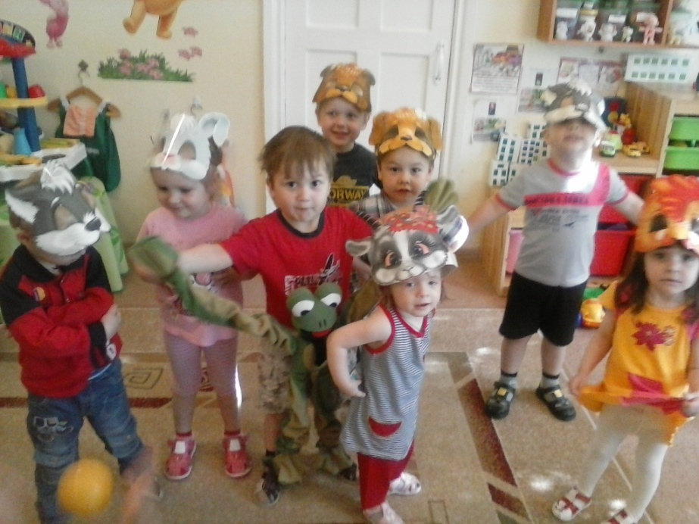
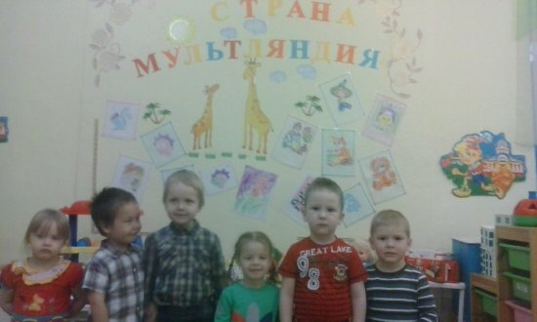
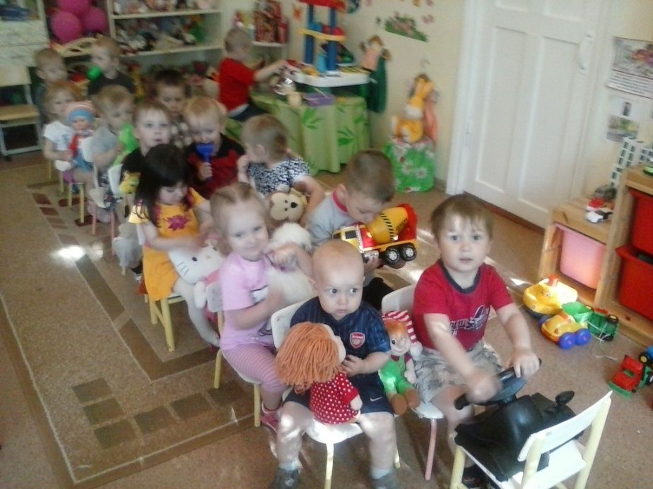
Творческий проект «Страна Мультляндия»
Целью игровых занятий было формирование интереса к мультипликации; желания участвовать в совместных играх, отгадывать загадки, закреплять понятие о добре, вежливости и других нравственных качеств. Свои впечатления дети выразили в своих рисунках.

Slide 10
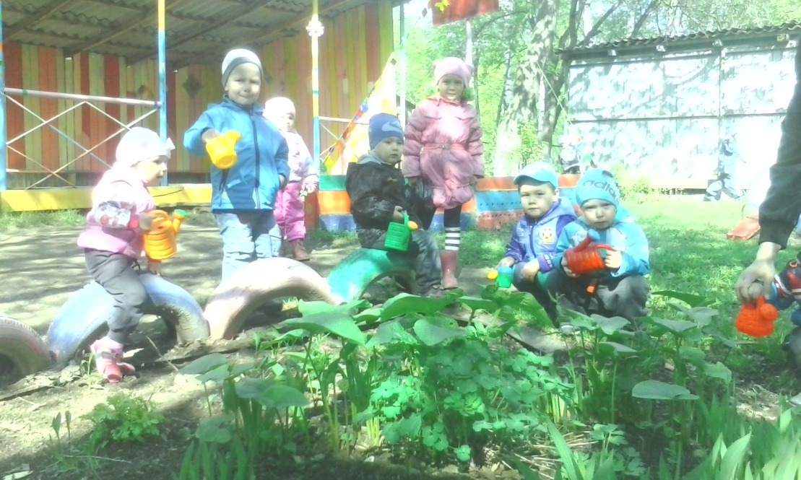
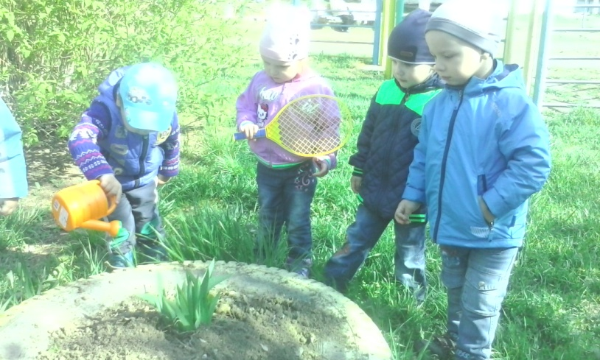
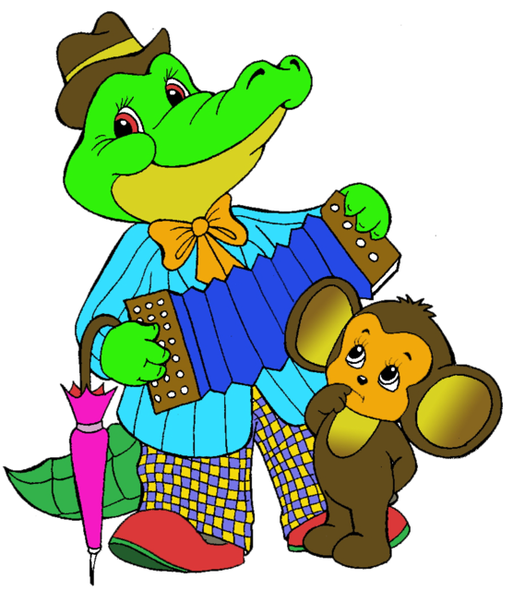
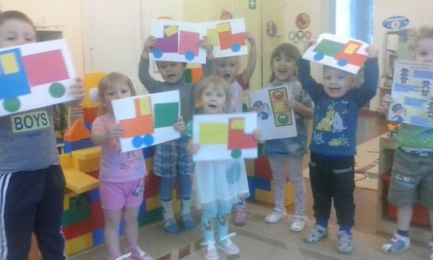
Формирование основ безопасного поведения в быту, социуме, природе

Slide 11
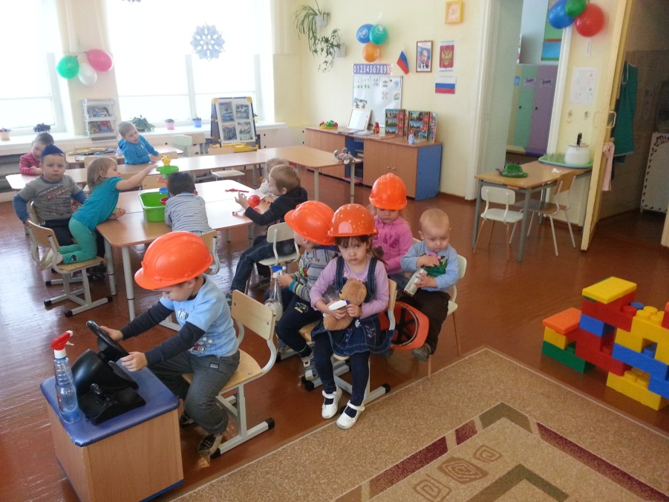
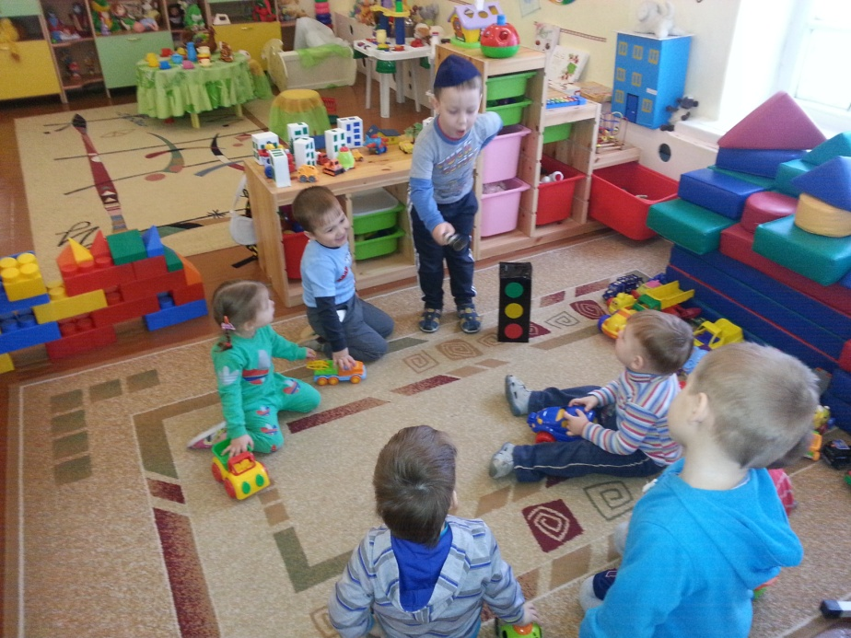
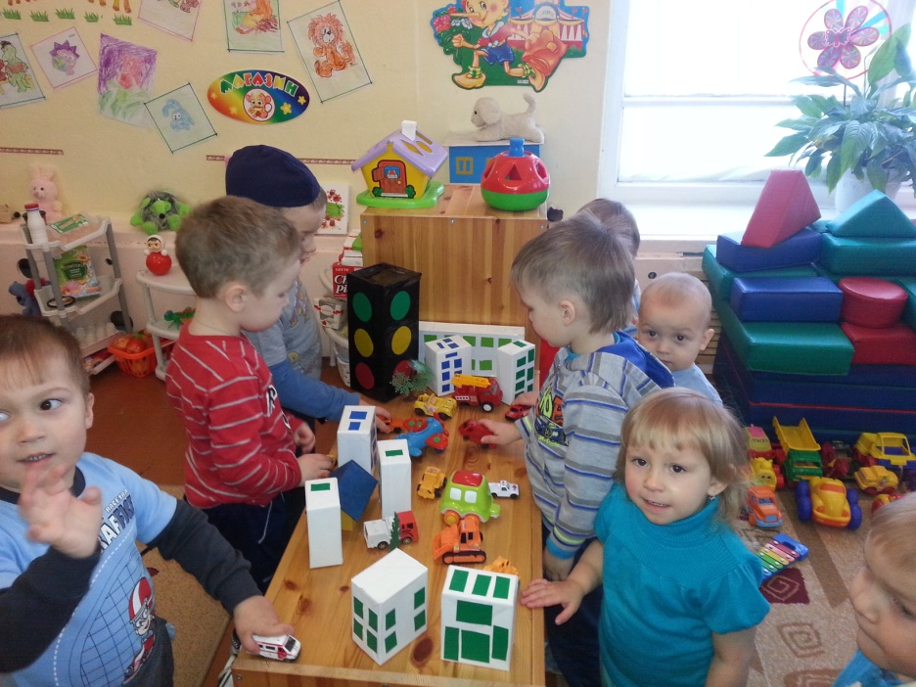
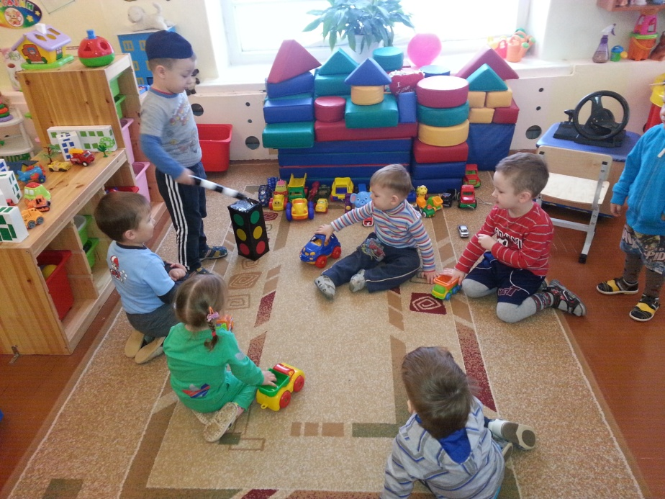
Сюжетно –ролевые игры «Пожарные на учении» и «Пост ГБДД»

Slide 12
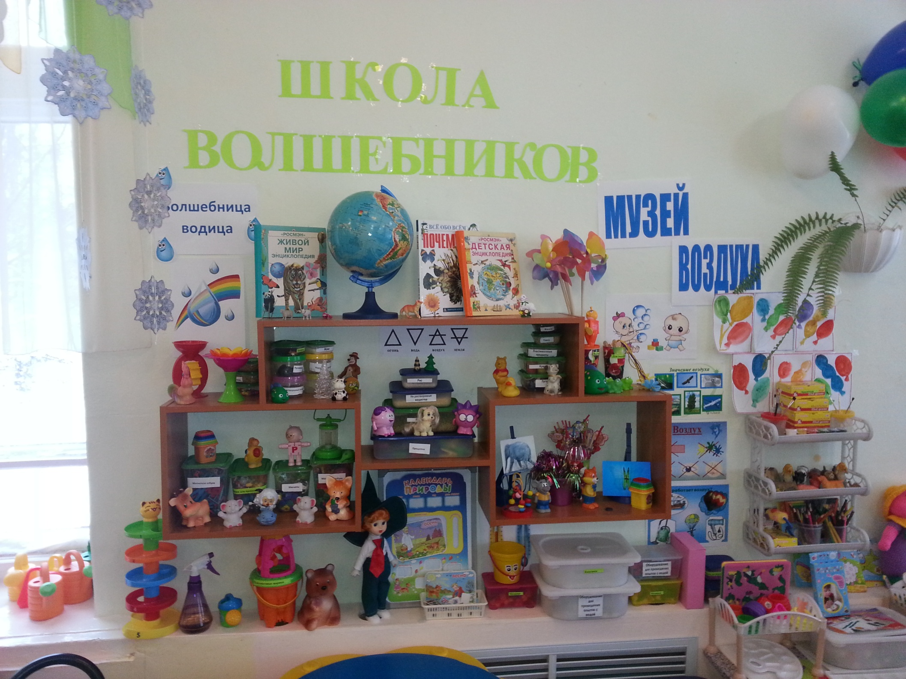
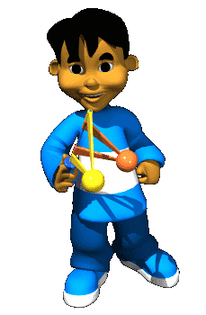
Практические занятия в «Школе волшебников»

Slide 13
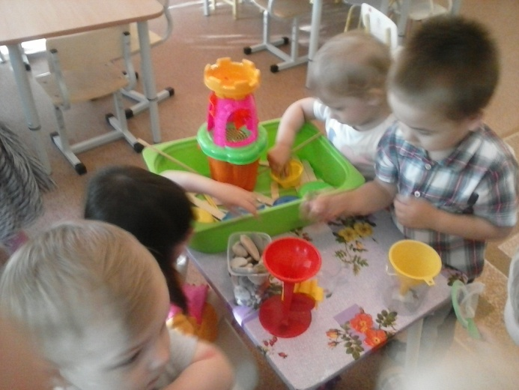
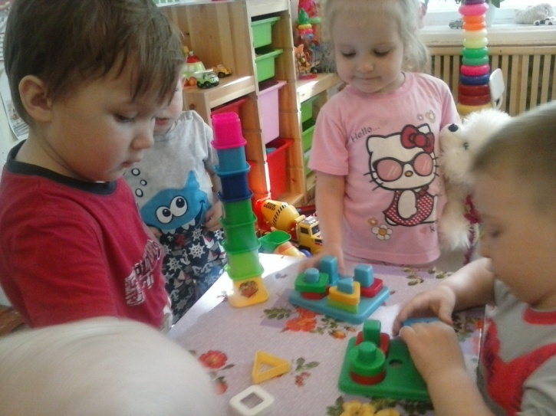
Исследовательские проекты «Чудо водица» и «Воздух волшебник»

Slide 14
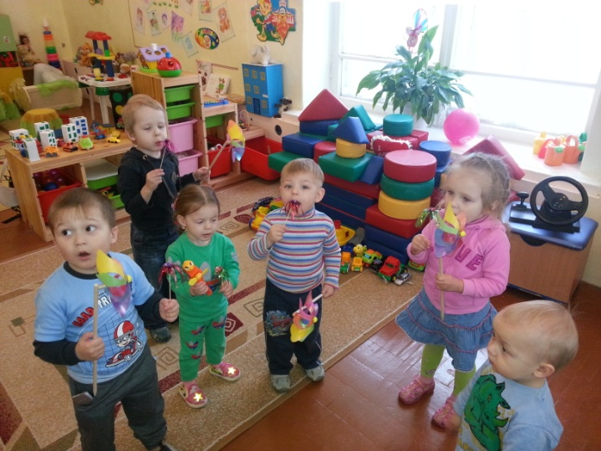
Способствовать накоплению у детей конкретных представлений о свойствах воды (льется, течет, прозрачная, чистая вода не имеет вкуса и т. п.) и воздуха (не имеет формы, цвета, запаха, необходим всем живым организмам для жизни

Slide 15
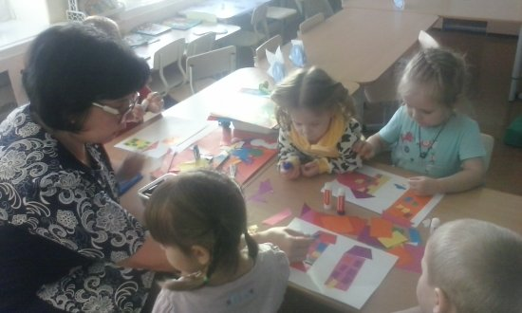
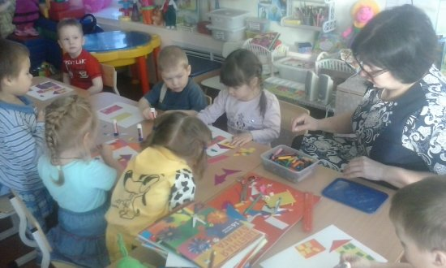
Патриотическое воспитание детей дошкольного возраста
«
«Знакомимся с родным городом» Цель: уточнить и закрепить знания о родном городе Кушва. «Улицы моего города» (экскурсия по улице Маяковского, беседы, рассматривание достопримечательностей, аппликация домов на улицах города, составление книжек-малышек об увиденном, фоторепортаж, «Будь внимателен на светофоре», «Люби свою улицу»).

Slide 16
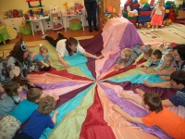
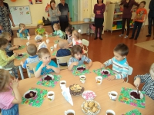
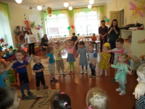
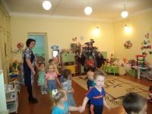
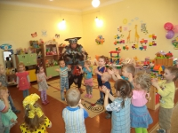
РАБОТА С РОДИТЕЛЯМИ

Slide 17
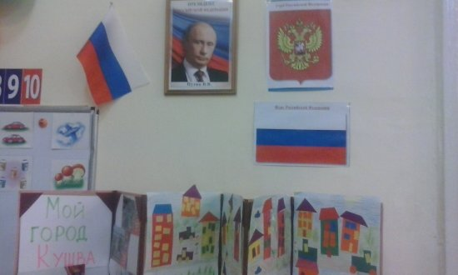
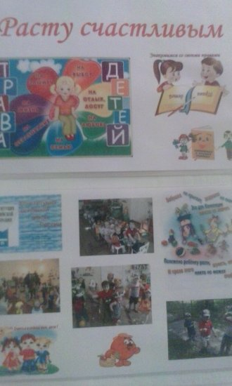
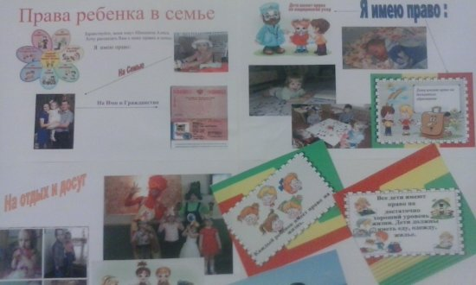

Slide 18
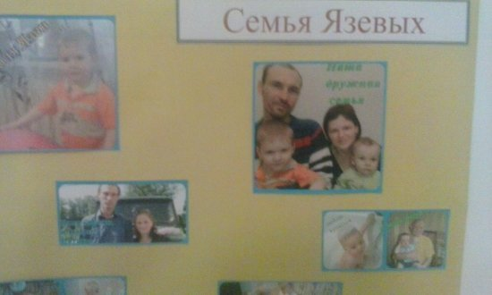
Конкурс семейных плакатов
КАЖДЫЙ ИМЕЕТ ПРАВО

Slide 19
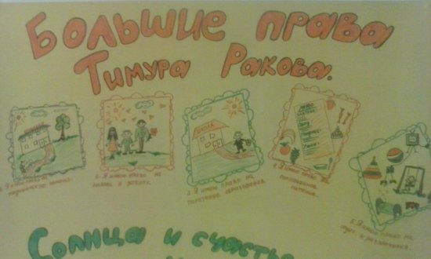
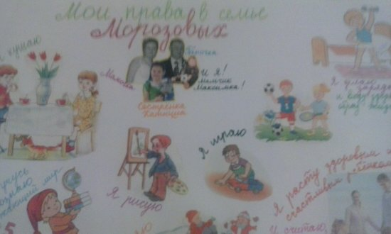
Конкурс семейных плакатов
КАЖДЫЙ ИМЕЕТ ПРАВО

Slide 20
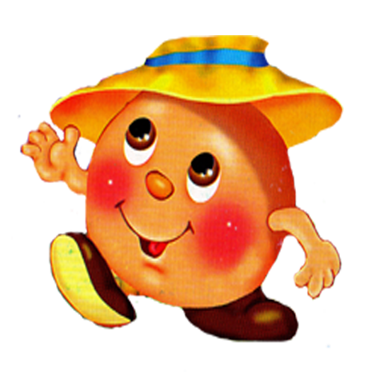
Колобок и его друзья ЭМОЦИИ

Slide 33
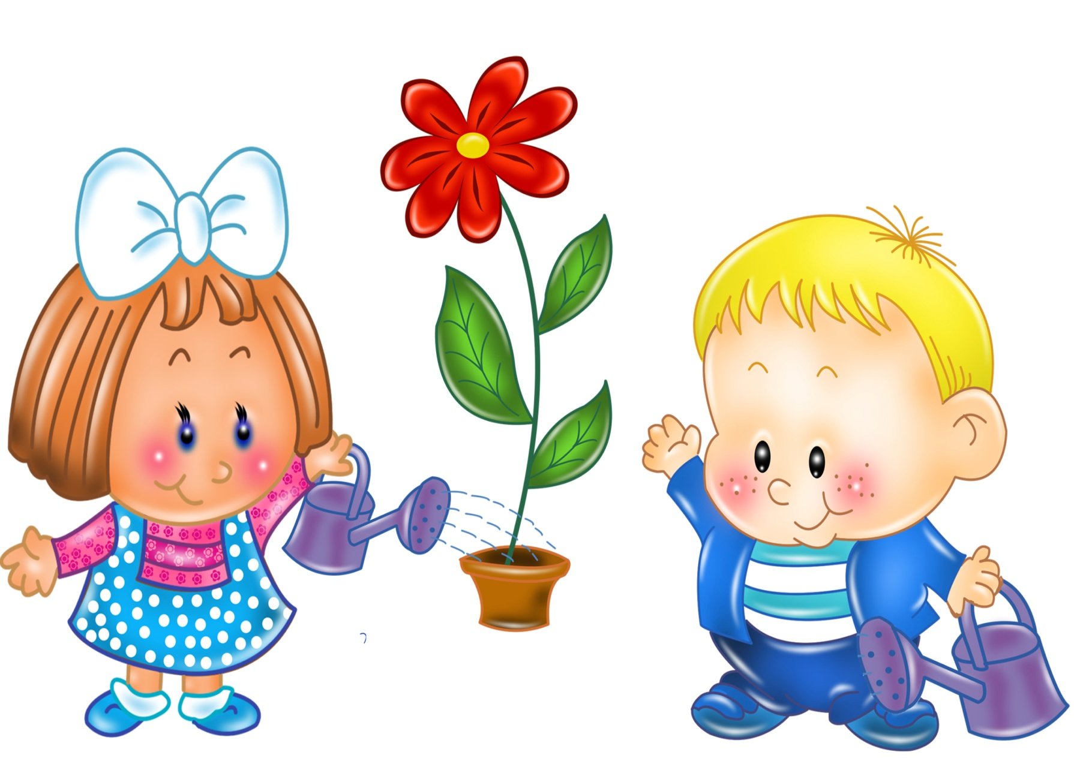
Трудовое воспитание

Slide 34
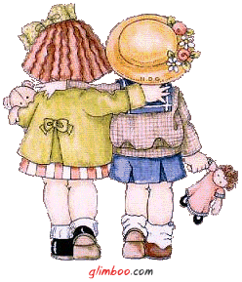
Спасибо за внимание!
До новых встреч!

